Slide 1
Dự án phân tích dữ liệu sử dụng Python

Slide 2
Giới thiệu Mentor

Slide 3
Cách dự án hoạt động tại TALENT5

Slide 4
Một số lưu ý khi làm dự án
Toàn bộ team dự án với mục tiêu sẽ "hoàn thành" được sản phẩm/ dự án.
Chúng ta không "học" mà đang "làm dự án" nên yêu cầu sự chủ động trong việc nghiên cứu, chủ động trong trao đổi, chủ động hỏi những điều vướng mắc.
Mentor đóng vai trò quản trị dự án, hỗ trợ team những vấn đề chưa rõ về yêu cầu kỹ thuật, đồng hành cùng team những lúc vướng mắc, đưa phương án xử lý trong các buổi họp Online meeting.
Các tài liệu dự án được cập nhật trên trang học liệu https://talent5.com.vn/
Dự án được Mentor hỗ trợ chia thành 4 giai đoạn nhỏ để các thành viên có thể từng bước xử lý được công việc. Các giai đoạn đều có hạn hoàn thành như trong thực tế.
Các thành viên sẽ trao đổi thông qua nhóm Telegram, Mentor sẽ hỗ trợ giải đáp thông qua kênh này + giải đáp online trong quá trình họp (Online meeting hàng tuần)

Slide 5
Dự án bắt đầu!
Lưu ý: Các bạn hãy dành 1 phút để điền vào link điểm danh nhé

Slide 6




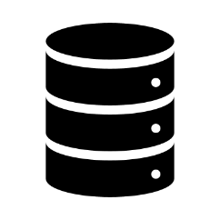
Mục tiêu của dự án
Bạn xây dựng một ứng dụng để có thể tự động thu thập danh sách các xu hướng tại Việt Nam, đồng thời phân tích các dữ liệu đó
Dữ liệu: liên quan đến trending của Việt Nam
Yêu cầu: Làm thế nào để phân tích, tạo các báo cáo thống kê
Các kỹ năng sẽ sử dụng:
Ngôn ngữ lập trình: Python
Mục tiêu của dự án
Một số thư viện, công cụ trong quá trình xử lý, phân tích: Pandas, pytrends, DataFrames
Kỹ năng xử lý, làm sạch dữ liệu
Cơ sở dữ liệu, kỹ năng truy vấn, tương tác với dữ liệu

Slide 7
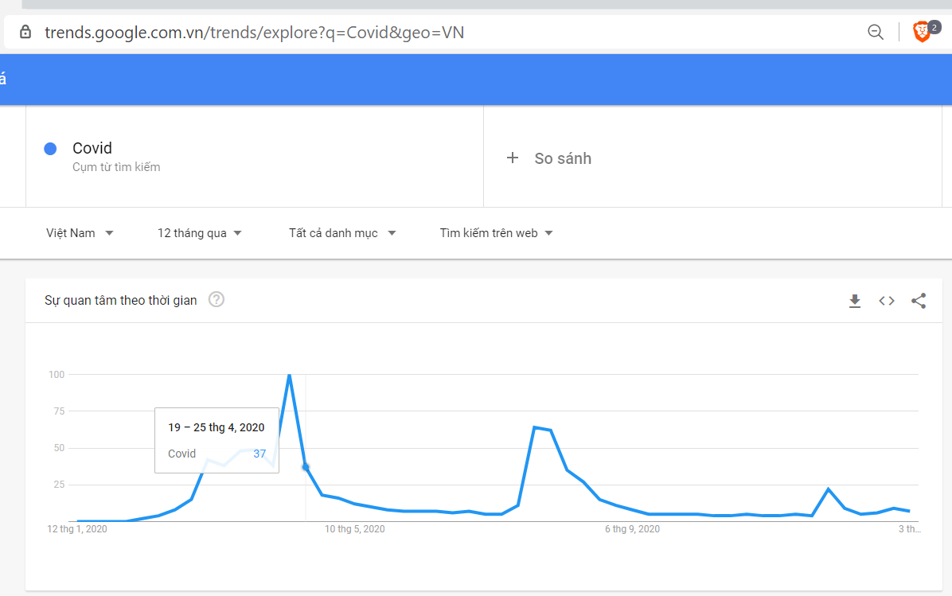
Ý nghĩa của dự án
Cách xem xu hướng trên google:
https://trends.google.com.vn/trends/?geo=VN
Câu hỏi đặt ra:
Làm thế nào có thể xem xu hướng một cách tự động ?
Làm thế nào lưu trữ các thông tin này vào Cơ sở dữ liệu để phục vụ các mục đích lâu dài hơn ?
Ví dụ một số danh sách có thể nghiên cứu
person
Nguyễn Đức Chung
Đường Nhuệ
Donald Trump
Joe Biden
Jack
Âu Hà My
Tiêu Chiến
Binz
Suboi

Slide 8
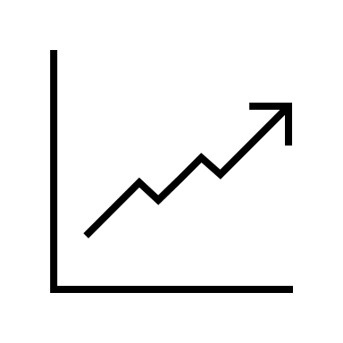


Yêu cầu của dự án
Bước 2
Bước 3
Lưu trữ vào
Database
Trực quan hóa
dữ liệu
Bước 4
Tự động
thu thập Trends
Bước 1
Đưa thành
chương
trình hoàn chỉnh

Slide 9
Từng mốc nhiệm vụ của dự án
100%
T0 + 14
Ghép toàn bộ thành chương trình hoàn thiện
T0 + 10
Phân tích, tạo các báo cáo
75%
Cài đặt và sử dụng Cơ sở dữ liệu PostgreSQL
Sử dụng Python để tương tác với Cơ sở dữ liệu Sử dụng Python để làm sạch dữ liệu
T0+6
50%
T0 + 3
Cài đặt và sử dụng các công cụ, thư viện
Có thể sử dụng Python để tự động lấy thông tin từ Google Trends
Biết cách sử dụng Python để tương tác với dữ liệu trong Excel
25%
T0: Ngày online meeting đầu tiên (ngày hôm nay)
Lưu ý: Các bạn nhớ điền đầy đủ vào link điểm danh nhé

Slide 10


Mục tiêu của giai đoạn 1
Công việc cần thực hiện:
Danh sách các từ khóa cần phân tích từ Google Trends
Kết quả phân tích với từng từ khóa
Lưu các kết quả ra 1 file
Kỹ năng/ kiến thức sẽ sử dụng
Làm quen với thư viện Pandas, pytrends và Dataframes
Đọc file excel, csv sử dụng pandas.
Lấy dữ liệu từ cloud sử dụng pytrends lưu vào dataframes
Dùng pandas xuất file excel, csv từ dataframes
Lưu ý: Các bạn nhớ điền đầy đủ vào link điểm danh nhé

Slide 11
Làm quen với Pandas
2008 pandas được quỹ AQR (AQR Capital Management) đầu tư, vào cuối năm 2009 có mã nguồn mở (open source) và ngày nay được đông đảo cộng đồng trên thế giới cùng phát triển.
Pandas là thư viện mã nguồn mở, cấp các cấu trúc dữ liệu và các công cụ phân tích dữ liệu hiệu suất cao, dễ sử dụng cho ngôn ngữ lập trình Python. Cho phép nhiều thao tác khác nhau với dữ liệu như: merging, selecting, indexing, reshaping, data cleaning, data wrangling.
Pandas cho phép import, export nhiều định dạng dữ liệu khác nhau như: CSV, MS Excel, HTML, SQL, JSON…
Tài liệu tham khảo
https://pandas.pydata.org/about/index.html
https://www.youtube.com/watch?v=PfVxFV1ZPnk – Python Pandas Tutorial
https://www.learndatasci.com/tutorials/python-pandas-tutorial-complete-introduction-for-beginners/
Cài đặt thư viện Pandas
pip install pandas
https://pypi.org/project/pandas/

Slide 12
Làm quen với pytrends
Pytrends là API không chính thức của Google Trends. Cho phép giao diện đơn giản, lấy xuống các báo cáo của Google Trends.
Tài liệu tham khảo pytrends
https://github.com/GeneralMills/pytrends
https://predictivehacks.com/get-google-trends-using-python/
Cài đặt pytrends
pip install pytrends
https://pypi.org/project/pytrends/

Slide 13
Làm quen với Dataframes
DataFrames là dữ liệu có dạng bảng 2 chiều, có thể thay đổi kích thước, dữ liệu không đồng nhất.
Cấu trúc dữ liệu DataFrames có thể chứa cả tên hàng, tên cột (labels). Có thể sử dụng các phép toán căn chỉnh các nhãn với cột và hàng.
DataFrames là cấu trúc dữ liệu chính của thư viện pandas
Tài liệu tham khảo DataFrames
https://pandas.pydata.org/docs/reference/api/pandas.DataFrame.html

Slide 14

Bước 1: Sử dụng Pandas đọc file excel, csv, json, excel
Reading data from CSVs
df = pd.read_csv('purchases.csv')
df = pd.read_csv('purchases.csv', index_col=0)
Reading data from EXCEL
df = pd.read_excel('purchases.xls', sheet_name=‘sale_order')
Reading data from JSON
df = pd.read_json('purchases.json')
Reading data from a SQL database
df = pd.read_sql_query(sql, conn)

Slide 15
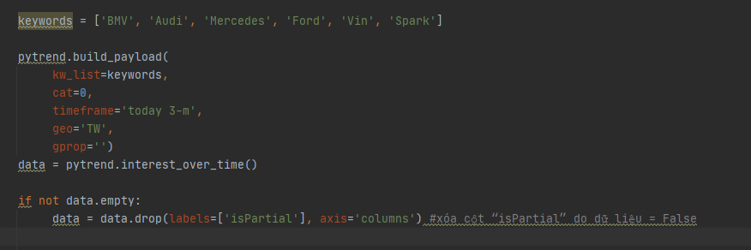
Bước 2: Lấy dữ liệu từ Google Trends
Import các thư viện cần thiết và kết nối google Trend.
from pytrends.request import TrendReq
import pandas as pd
pytrend = TrendReq()
Tiếp theo, xác định tập dữ liệu và khung thời gian tìm kiếm dữ liệu

Slide 16
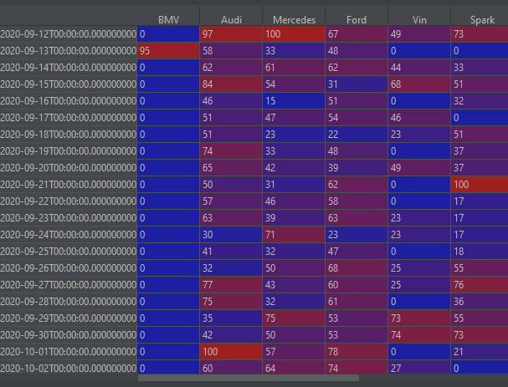
Bước 3: Sử dụng Pandas để xuất kết quả ra excel
Lưu dữ liệu ra file CSV
df.to_csv('new_purchases.csv')
Lưu dữ liệu ra file JSON
df.to_json('new_purchases.json')
Lưu dữ liệu ra file SQL
df.to_sql('new_purchases', con)
Lưu dữ liệu ra file Excel
df.to_excel(‘file_name', engine='xlsxwriter', sheet_name=“sheet1)

Slide 17
Chúng ta bắt đầu thôi!
Lưu ý: Các bạn hãy dành 1 phút để điền vào link điểm danh nhé

Slide 18


